Slide 1
«Принципи побудови скінченно-елементних моделей»

Slide 2
План
1. Системи координат.
2. Ознаки схеми.
3. Врахування прямої та косої симетрії
4. Моделювання шарнірів у стержневих і площинних елементах.
5. Задання жорсткості елементам розрахункової схеми.
6. Конструювання перерізів за допомогою системи КС-САПР
7. База даних перерізів прокатного сортаменту.

Slide 3
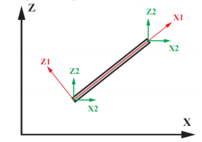
Можна виділити три основні види систем координат
Глобальна (X, Y, Z)
Локальна система координат (X2, Y2, Z2)
Системи координат стержневого СЕ
Місцева система координат (X1, Y1, Z1)

Slide 4
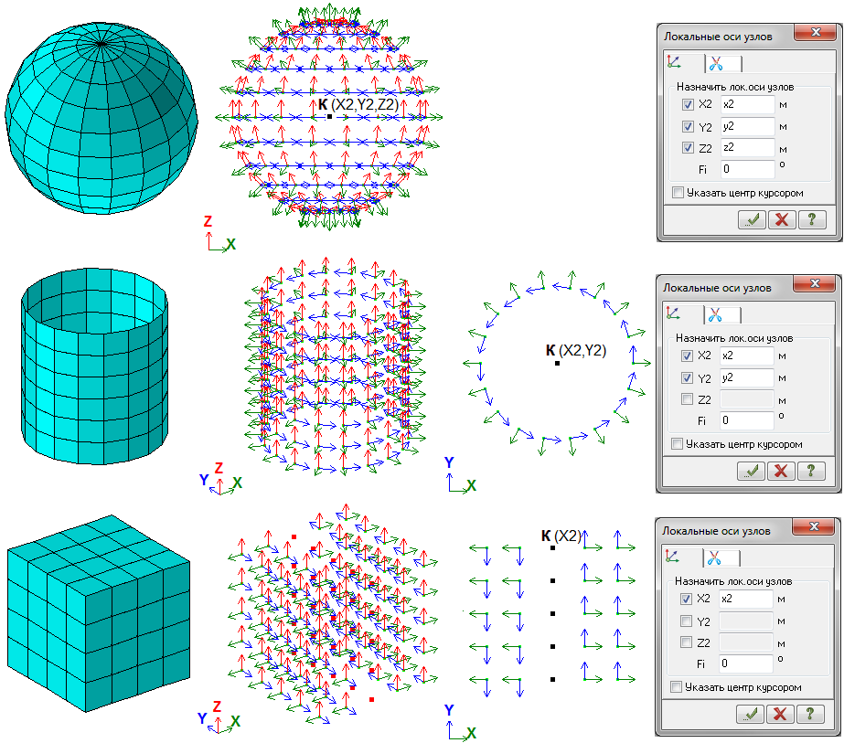
Для розрахункових схем, у яких кількість ступенів вільності у вузлі менша шести (плоскі ферми, плоскі рами і т.п.), для зменшення розмірності задачі застосовується так звана ознака схеми. В ПК ЛІРА-САПР задіяні п’ять ознак схеми.

Slide 5
Ознаки
Ознака 1 – схеми, що розташовуються в площині XOZ; кожний вузол має 2 ступені вільності – лінійні переміщення уздовж осей X, Z. За цією ознакою розраховуються плоскі ферми і балки-стінки.
Ознака 2 – схеми, що розташовуються в площині XOZ; кожний вузол має 3 ступені вільності – лінійні переміщення уздовж осей X, Z і поворот навколо осі Y. За цією ознакою розраховуються плоскі рами і допускається включення елементів ферм і балок-стінок.
Ознака 3 – схеми, що розташовуються в площині XOY; кожний вузол має З ступені вільності – лінійне переміщення вздовж осі Z і навколо осей X, Y. За цією ознакою розраховуються балочні ростверки і плити; допускається врахування пружної основи.

Slide 6
Ознака 4 – просторові схеми, кожний вузол яких має 3 ступені вільності – лінійні переміщення уздовж осей X, Y, Z. За цією ознакою розраховуються просторові ферми та об’ємні тіла.
Ознака 5 – просторові схеми загального виду з шістьма ступенями вільності у вузлі. За цією ознакою розраховуються просторові каркаси, оболонки і допускається включення об’ємних тіл, врахування пружної основи і т.п

Slide 7
3. Врахування прямої та косої симетрії
Якщо розрахункова схема має площини симетрії, то для зменшення розмірності задачі рекомендується вводити у розрахунок частину схеми, що обмежена цими площинами.
На вузли, що лежать у площині прямої симетрії, накладаються в’язі, ортогональні до цієї площини, а при косій симетрії – паралельні до неї.
Якщо площина симетрії не паралельна до жодної з площин загальної системи координат, то накладання відповідних в’язей можна виконати за допомогою локальної системи координат вузла.

Slide 9
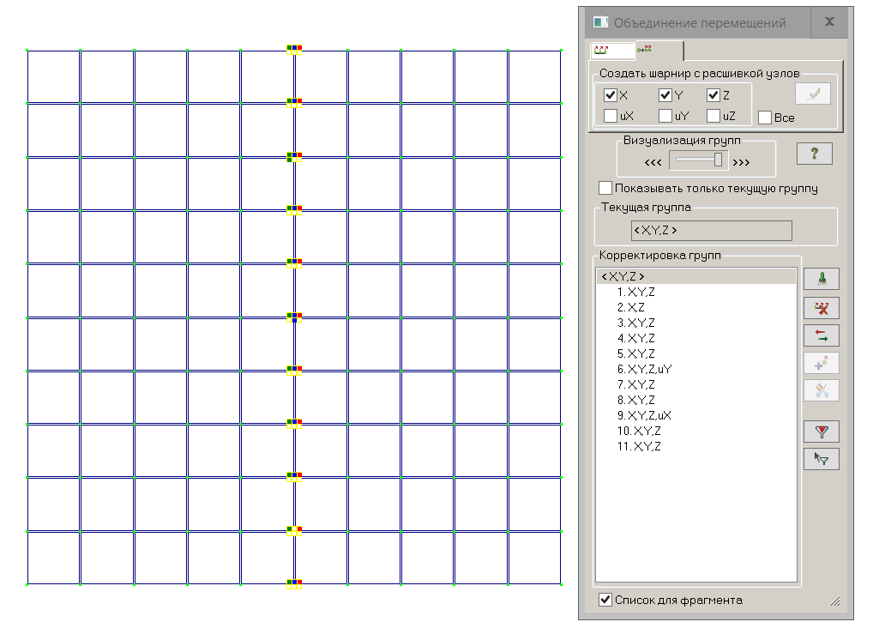
У стержнях шарніри задаються безпосередньо при створенні схеми і орієнтуються відносно осей місцевої системи координат Х1, Y1, Z1. Шарнірне кріплення стрижня до вузлів може бути реалізоване також за допомогою нульової згинальної жорсткості.

Slide 10
Якщо необхідно, наприклад, у плиті (рис. 7.2) описати шарнір відносно осі Y, то по лінії вузлів 4, 12, 20, 28, 36 робиться подвійна нумерація вузлів (додаються вузли. 5, 13, 21, 29, 37, координати яких можуть співпадати з координатами вузлів 4, 12, 20, 28, 36). Потім попарно об’єднуються (для вузлів 4 і 5, 12 і 13 і т.д.) переміщення у напрямках Z і UX. Для елементів оболонок, крім цього, попарно об’єднуються лінійні переміщення вузлів у напрямках X і Y.

Slide 11
Для стержневих елементів характеристики жорсткості можуть бути задані одним із наступних способів
розміри для перерізів стандартної форми (прямокутник, круг тощо)
характеристики сталевих профілів та їхні комбінації з бази типових перерізів сталевого прокату;
чисельні характеристики жорсткості:
EF – поздовжня жорсткість; EІy – згинна жорсткість відносно осі Y1; EIz – те саме, відносно осі Zl; GІk – жорсткість на кручення; GFy – зсувна жорсткість відносно осі Y1 (уздовж осі Zl); GFz – те саме, відносно осі Z1
характеристики перерізів нестандартної форми, що обчислюються за допомогою системи КС-САПР

Slide 12
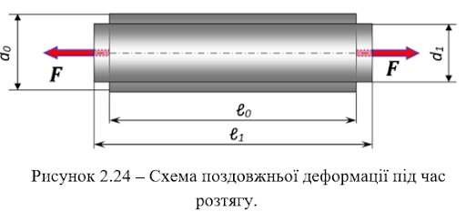
Якщо характеристики жорсткості перерізів стержнів задані чисельно і при цьому необхідно виконати обчислення розрахункових сполучень зусиль (РСЗ), то обов’язково мають бути задані розміри ядрових відстаней.
Для плоских скінченних елементів задаються:
Е – модуль пружності,
v – коефіцієнт Пуассона і
δ – товщина елемента.

Slide 13
Для просторових скінченних елементів задаються:
Е – модуль пружності
v – коефіцієнт Пуассона.

Slide 14
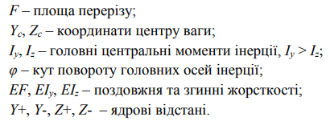
Після виконання процедури автоматичної тріангуляції області створеного перерізу здійснюється обчислення методом чисельного інтегрування таких характеристик:

Slide 15
Головні напруження обчислюються за формулою

Slide 16
тип перерізу (двотавр, швелер, кутник тощо)
ПК ЛІРА-САПР поставляється з набором баз даних прокатного сортаменту, що відповідає нормативним документам України, США, Європи та країн СНД. В базах даних міститься детальна інформація про
маркуванням
список матеріалів, з яких виготовляється даний сортамент, та їх механічні властивості
геометричні розміри перерізу
характеристики жорсткості, які будуть використані при розрахунку

